Slide 1



众绎平台第三方认证配置和使用培训
上海天跃科技股份有限公司
扫一扫，加关注

Slide 2
1
第三方认证配置说明
2
第三方认证使用操作说明

Slide 3
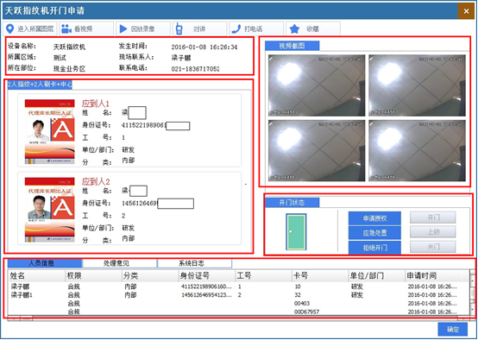
第三方认证
第三方认证是指通过安防联网监控系统的视音频技术，出入口控制技术等，在监控中心对出入管控区域人员进行身份，合规性等远程验证和相应处置的监控。
处置界面

Slide 4
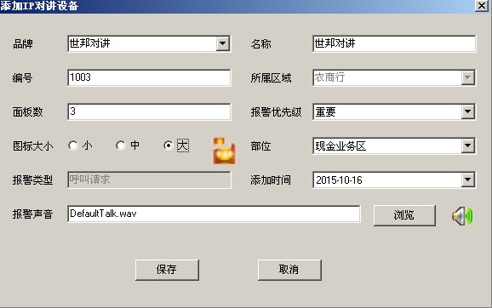
基础设置
向平台中添加对讲设备若已存在，则不需添加

Slide 5
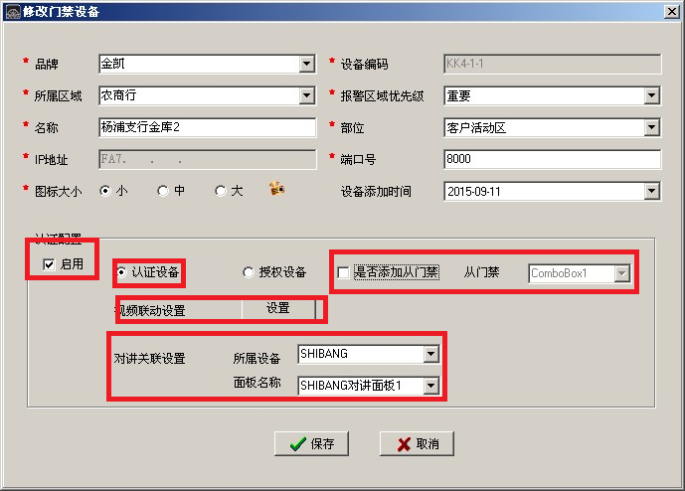
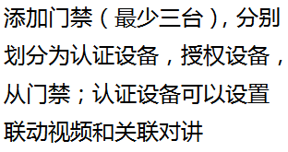

Slide 6
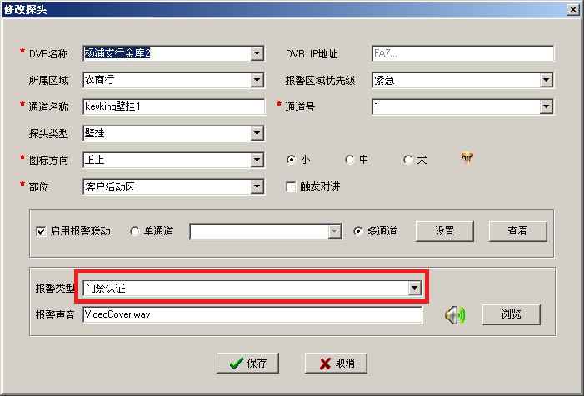
打开已添加的探头，将报警类型改为门禁认证

Slide 7
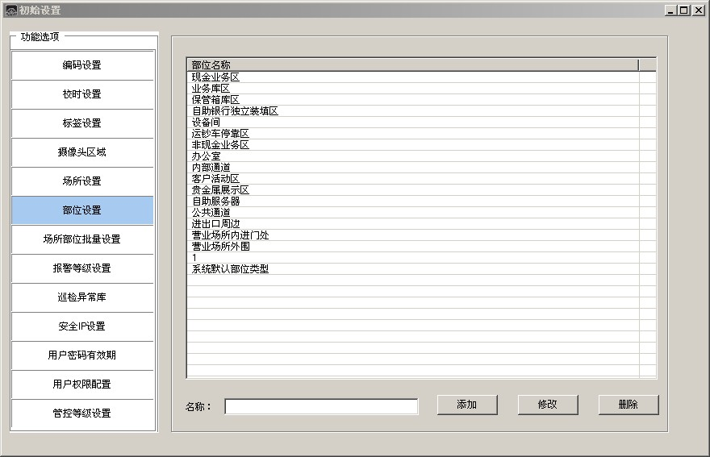
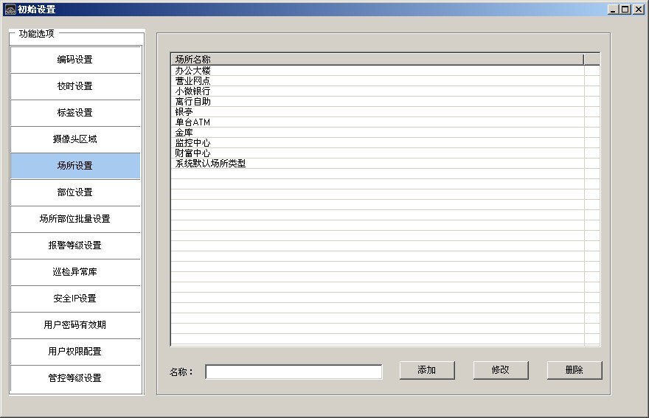
场所设置
众绎平台提供默认的场所、部位供用户使用，用户也可根据自己的实际需要新增、修改、删除场所、部位

Slide 8
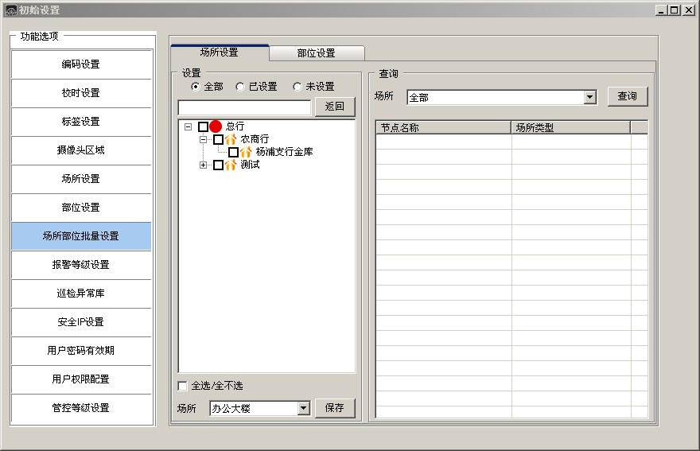
划分场所部位
为了划分管控等级，需要先对网点设备进行场所、部位设置

Slide 9
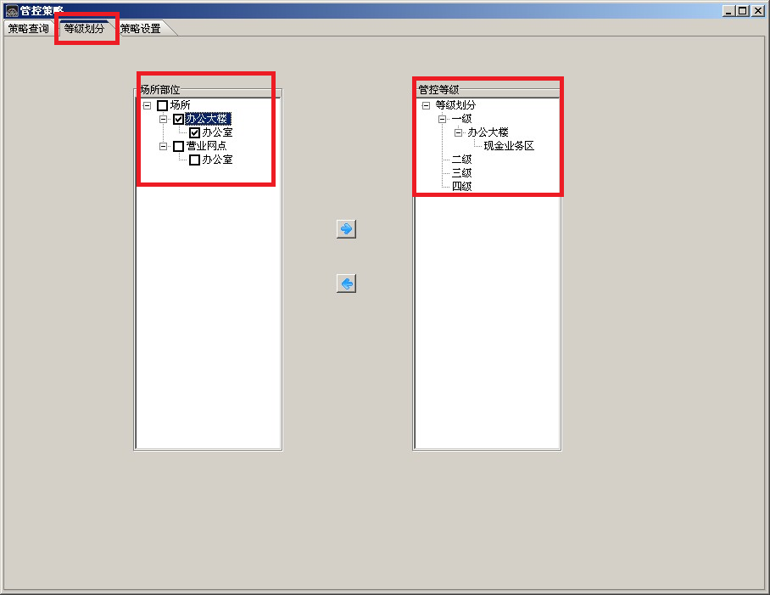
管控等级
可将场所和部位划分为不同的管控等级

Slide 10
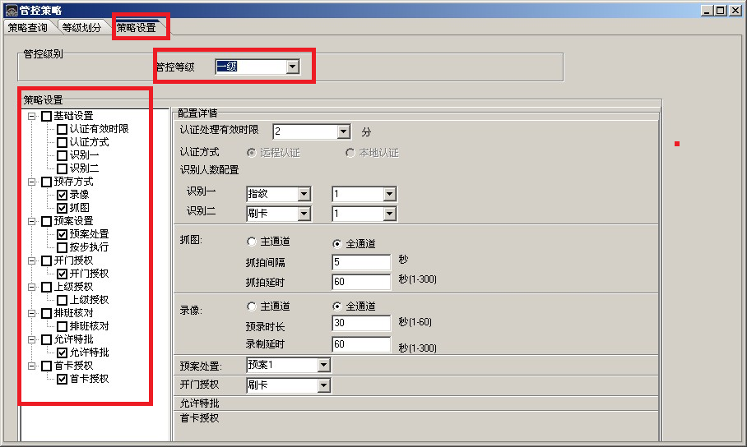
管控策略的设定
为各个管控等级设置策略

Slide 11
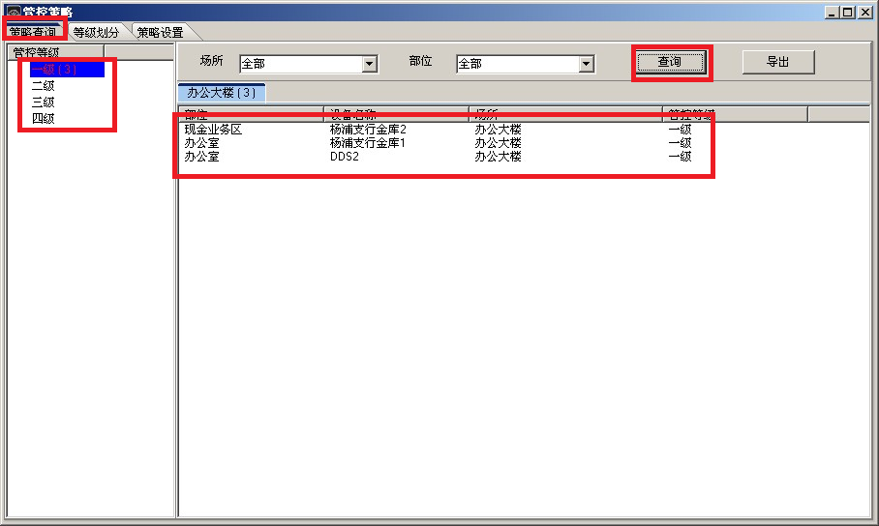
等级和策略设定后，还可以对已划分的设备进行查询，支持导出

Slide 12
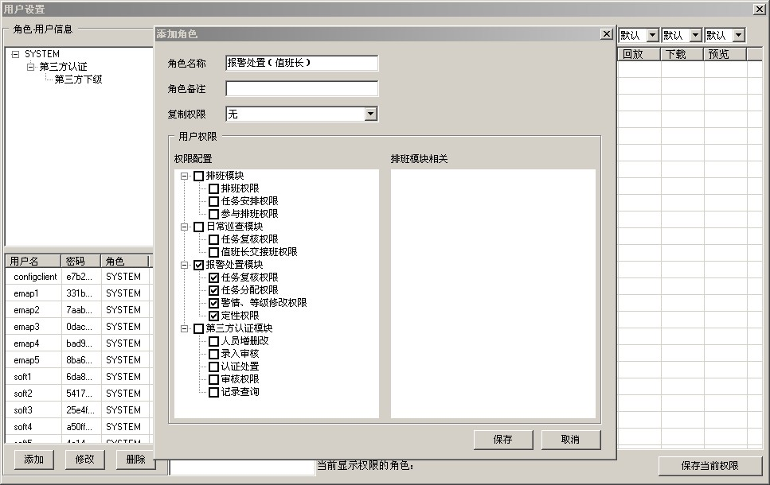
第三方认证角色权限
人员增删改：拥有此权限的角色可对人员信息进行添加，修改，删除
录入审核：拥有此权限的操作员才能对录入的信息进行审核
认证处置：拥有此权限的操作员才能对开门申请信息进行处置
审核权限：拥有此权限的操作员才能对处置的信息进行审核
记录查询：拥有此权限

Slide 13
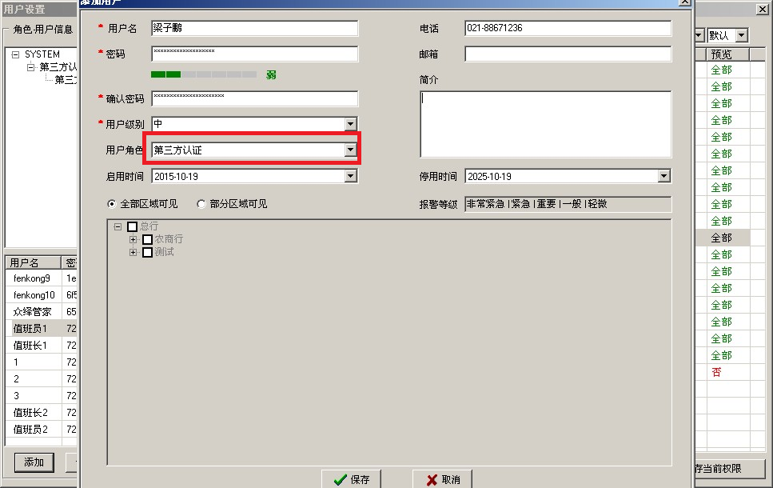
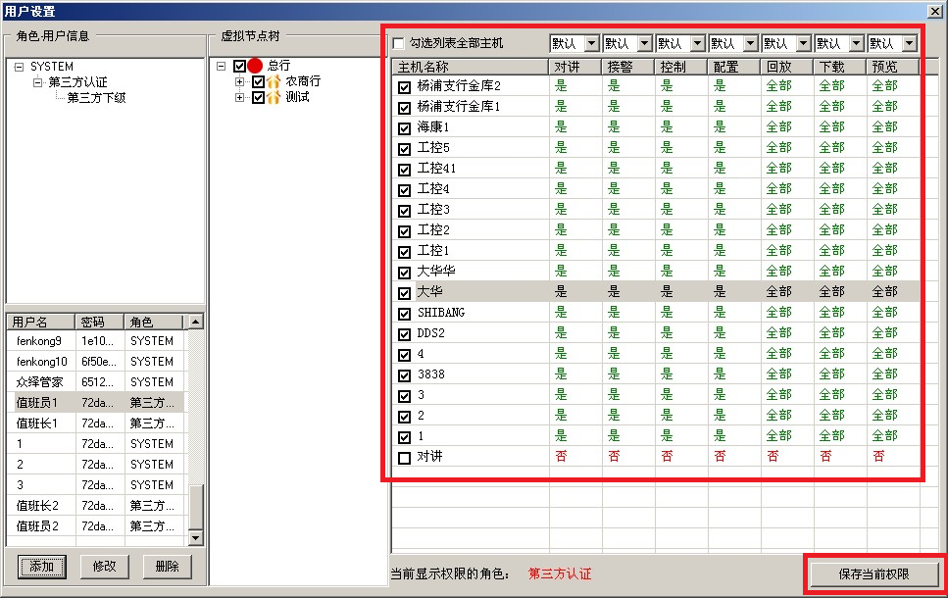
创建与角色相关联的登录账户，并对其进行设备权限设置

Slide 14
1
第三方认证配置说明
2
第三方认证操作说明

Slide 15

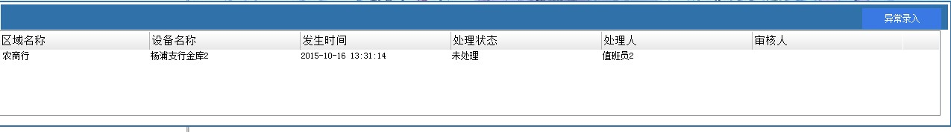
操作说明1
申请信息到达，电子地图左下角的门型图标变红色并闪动，双击图表弹出第三方认证显示框，可以看到申请信息详细情况，显示框支持最小化（右键点击关闭即可，缩小为门型图标）

Slide 16
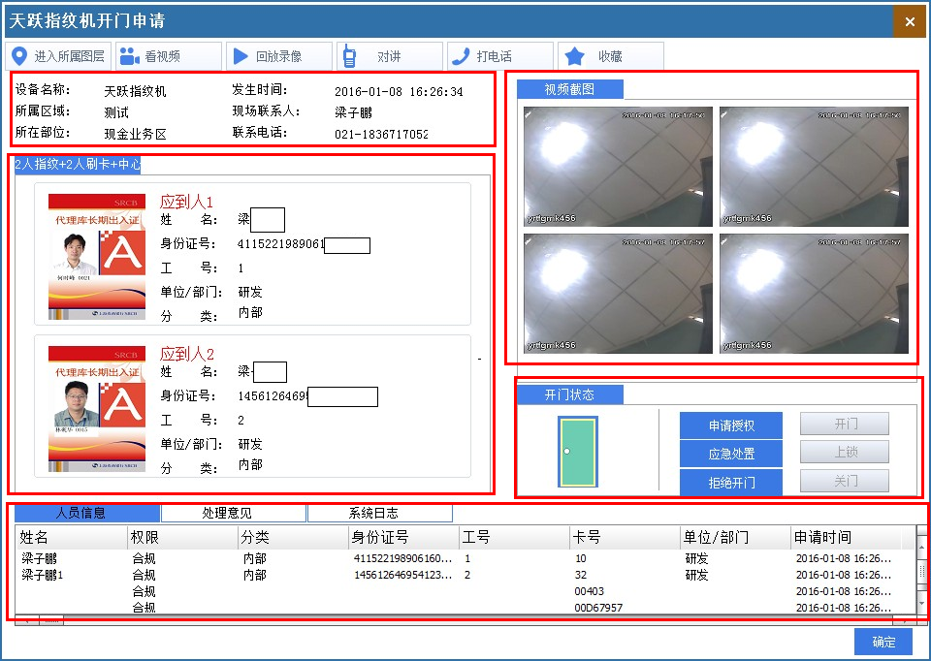
双击显示框中的信息弹出处置界面，可看到人员信息，截图，区域，部位等详细信息

Slide 17
处置界面上方有辅助功能，可根据需要操作
进入报警图层：进入报警源所在图层
看视频：查看报警联动画面
回放录像：查看报警联动通道录像
发短信：发送短信
打电话：拨打网点负责人电话
收藏：勾选收藏座位标记，处置可单独查询

Slide 18
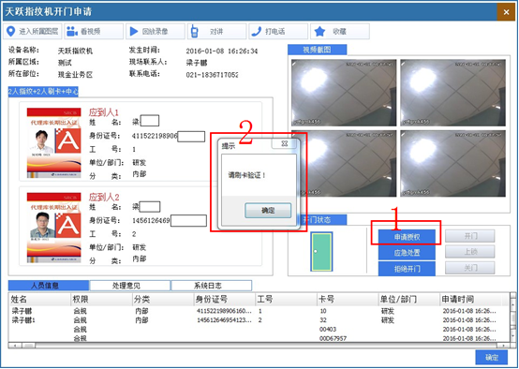
值班员处置时，若情况相符合，则予以开门，选择申请授权， 弹出“请刷卡验证”点击确定

Slide 19
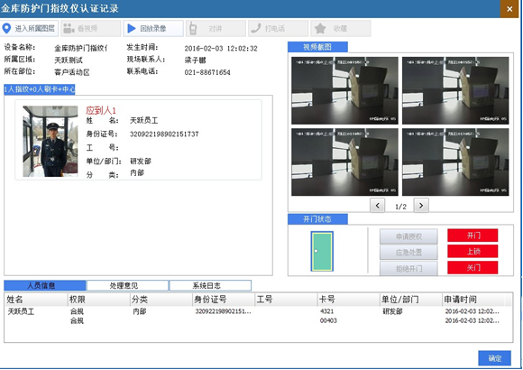
操作说明2
的对设为授权门禁的设备进行刷卡后，灰色的开门键会变红色，点击开门，左侧的小图标显示为打开状态，关联的金库门会打开

Slide 20
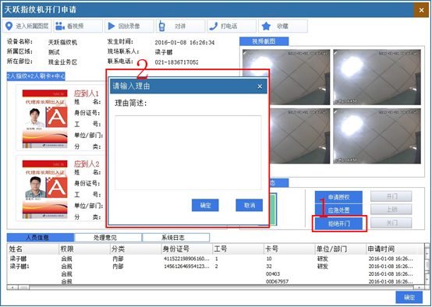
值班员处置时发现人员信息不匹配，则可选择拒绝开门，弹出的显示框里输入理由，点确定即可完成操作

Slide 21
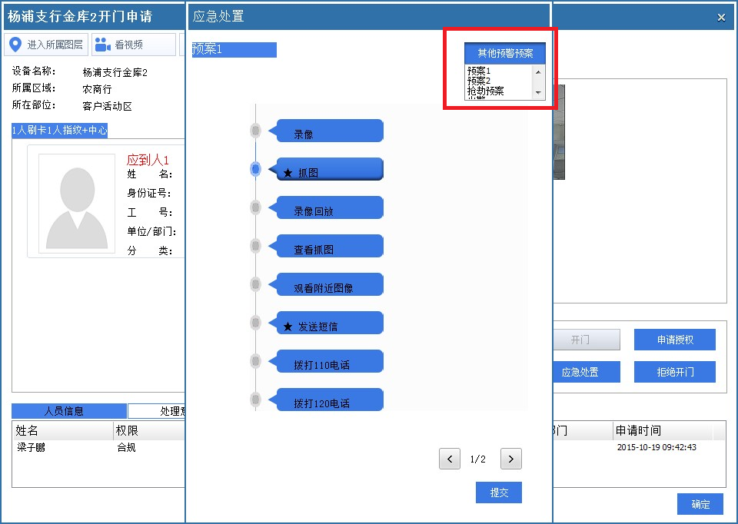
若处置时突发状况，可选择应急预案进行处置

Slide 22
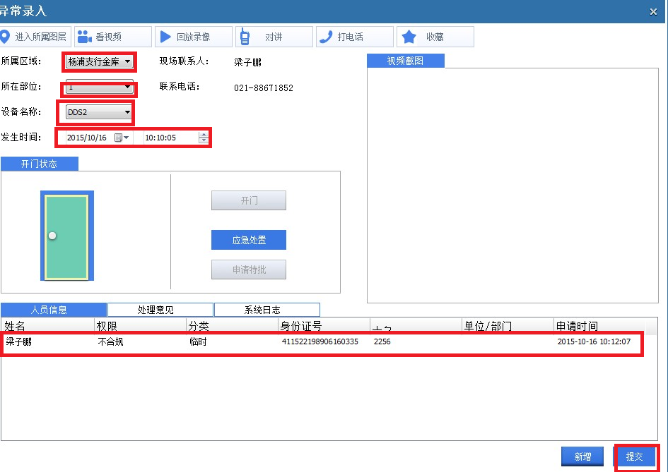
若发生特殊情况，非正常流程进入金库，则需手动将信息录入

Slide 23
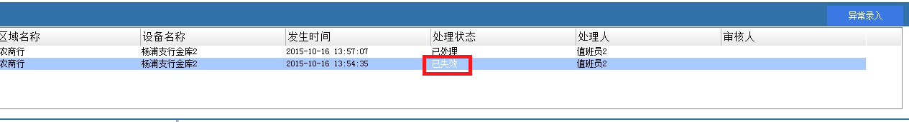
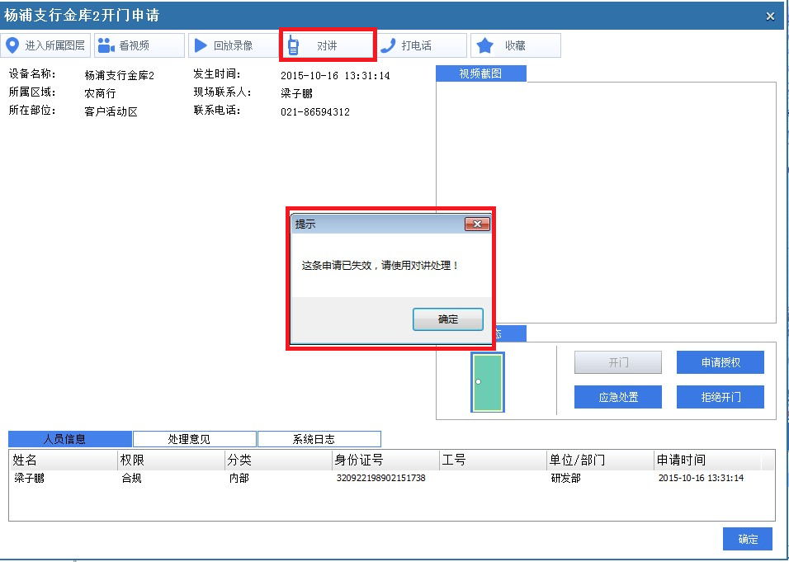
值班员处置信息时超过设定时限，状态会变为已失效，无法对该条申请继续处置，系统会提示请用对讲处置

Slide 24
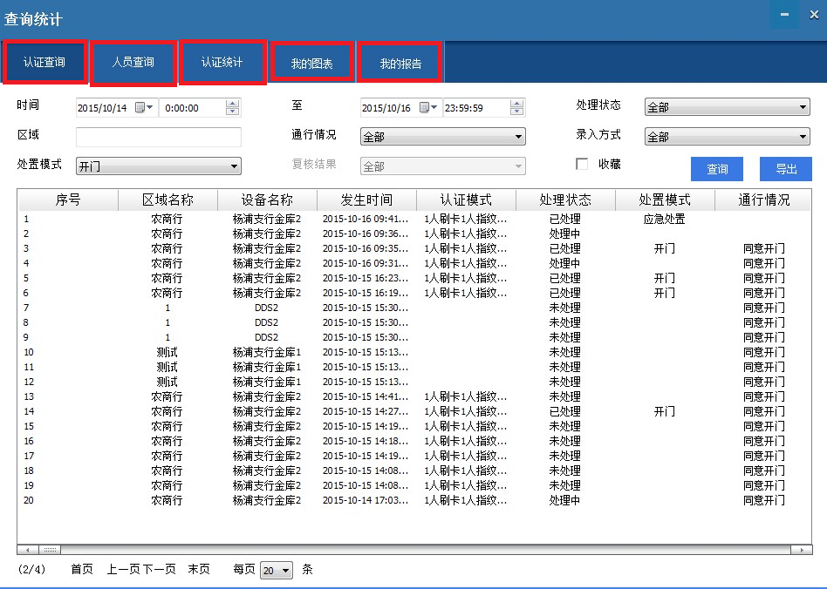
认证查询与统计
查询与统计，可按照认证查询，人员查询，认证统计，我的图表和我的报告进行查询和数据统计：

Slide 25
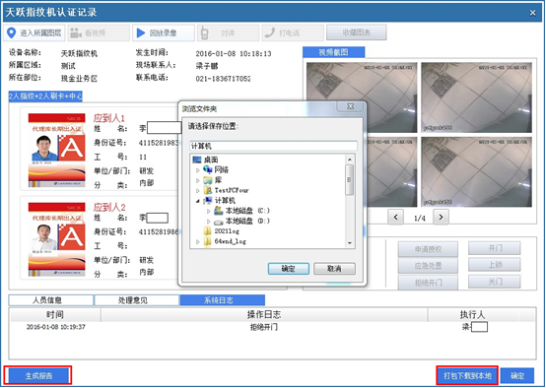
认证查询
认证查询：选中任意一条信息，双击弹出复核界面，可看到该条申请发生时的详细信息，支持生成报告和下载

Slide 26
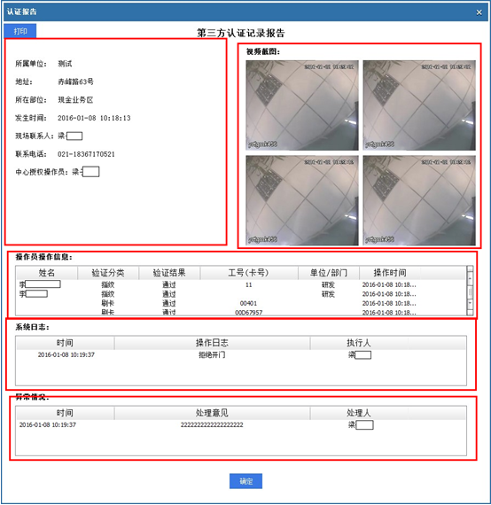
认证查询
选择打包下载到本地，则可以进行下载，选择生成报告，则会生成新的报告，支持打印

Slide 27
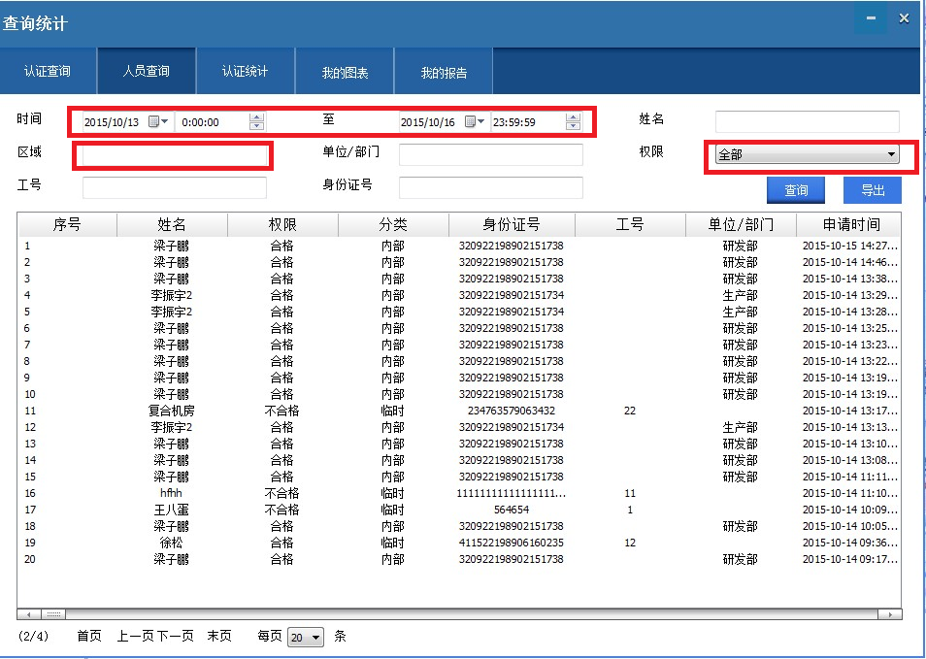
人员查询
选择人员查询，则可以看到录入的人员信息，可按照时间，区域，权限等进行查询，支持导出

Slide 28
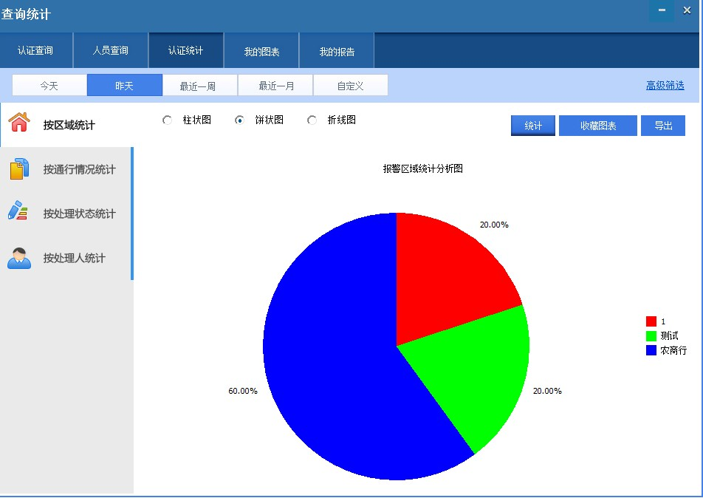
认证统计
认证统计：可按照区域，通行情况，处理状态，处理人等进行数据统计，支持收藏和导出

Slide 29
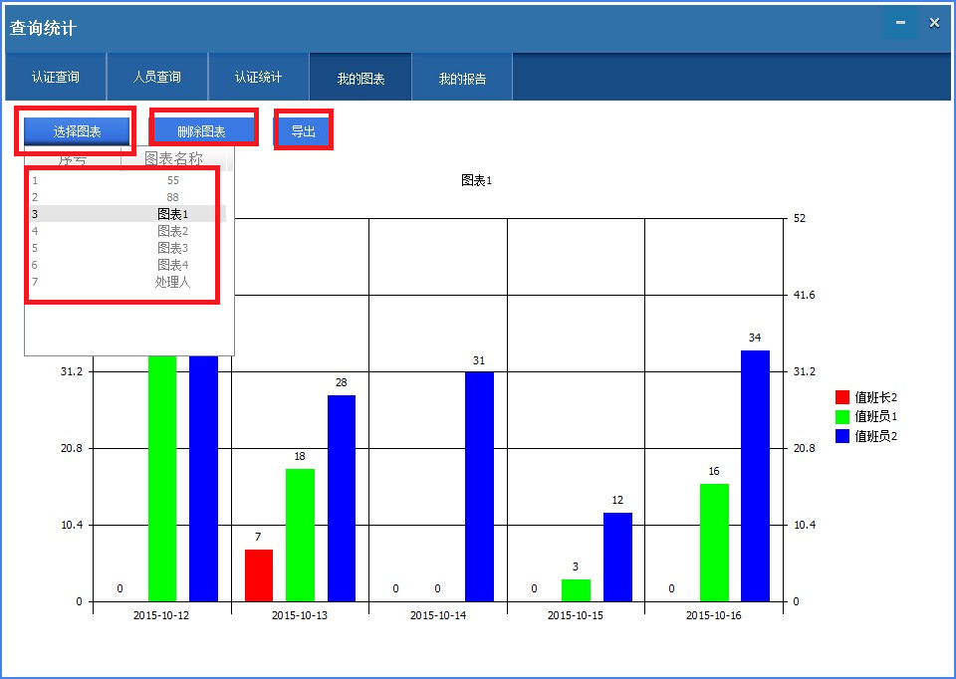
我的图表
可任意选择收藏的图表进行查看，支持删除和导出

Slide 30
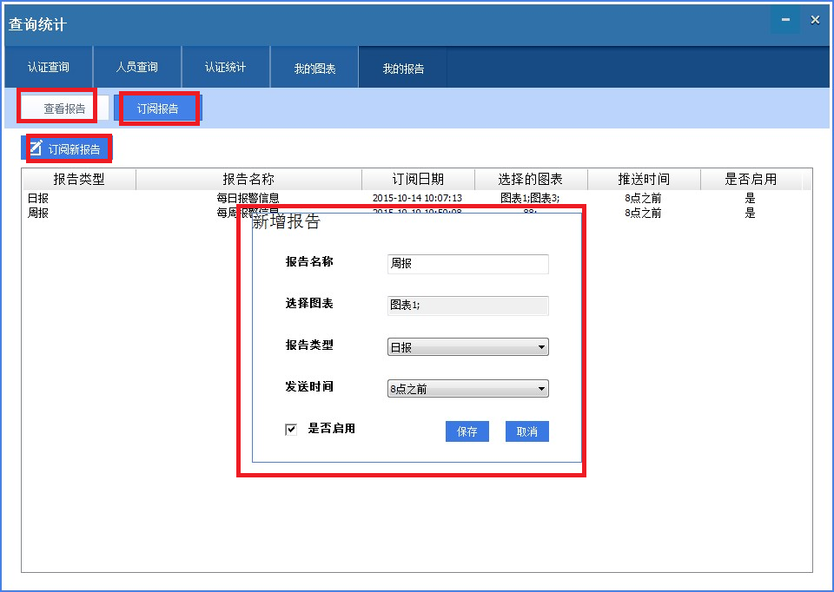
我的报告
可按要求订阅报告，便于对网点进行数据分析

